Slide 1
Плохо с английским
Описание таска: Я делал задание в cyberchef на base64 и у меня плохо с английским, реши если сможешь...+AK4-+AL0-+AHs-+AMw-+AN8-52+AJM-K+AMs-+ABo-5M+ABA-,h+AMs-+ABo-
Хинты: перед base64 есть 1 кодировка – 0 BinHex! 65000 - 100

Slide 2
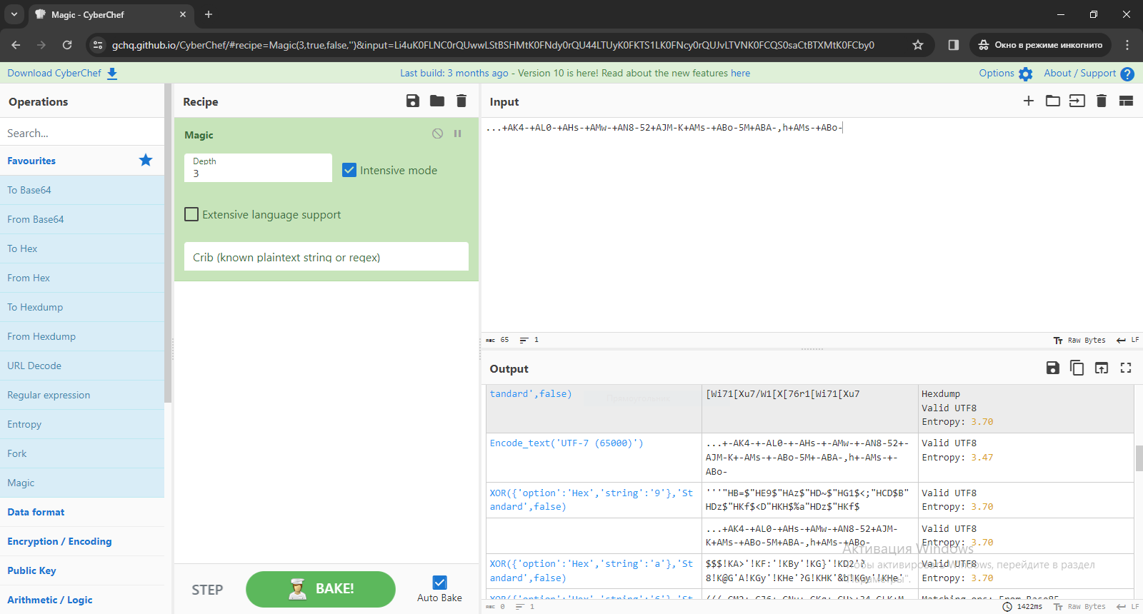
Опытный глаз заметит первую кодировку utf-7 все делается проще идем на cyberchef как и порекомендовано в задании и вставляем кукожу. Попутно выбирая magic – база!(как видим есть не так много адевкватных вариантов, но utf-7 все таки есть)))

Slide 3
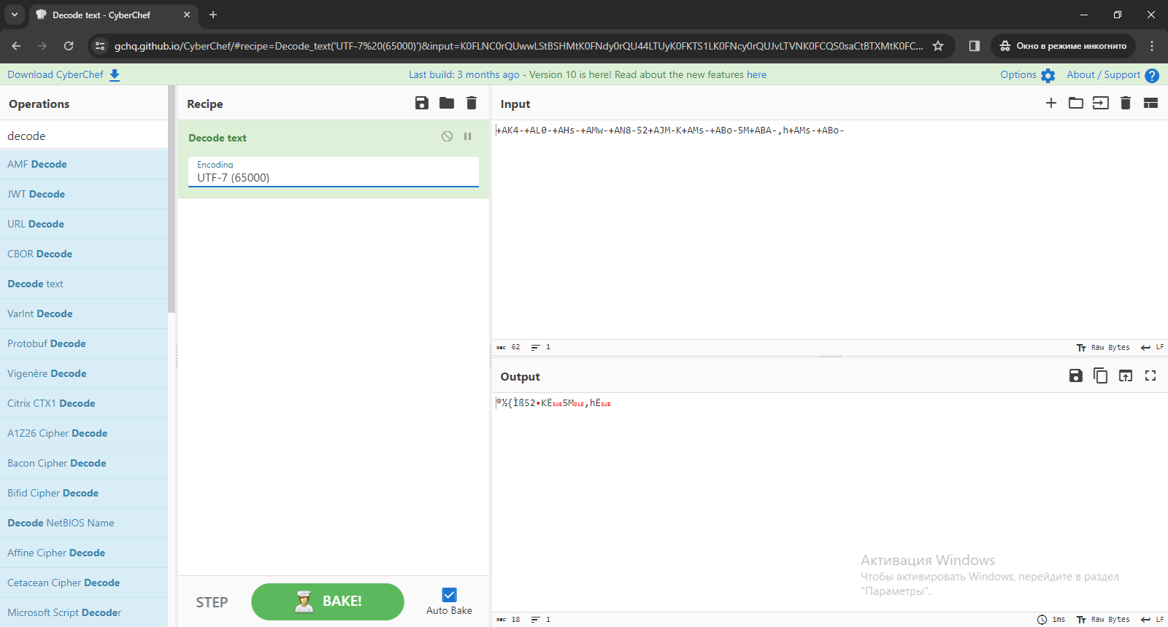
Попробуем же его))(только нам нужен не encode а decode иначе вообще ничего не меняется(что таки и говорит что кодировочка та самая))

Slide 4
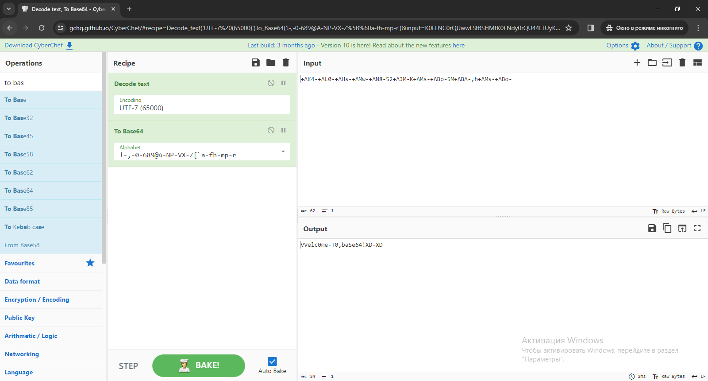
Теперь остаётся только хардкор – надо понять что у человека все совсем запущенно и он перепутал from и to благо алфавитов base64 в шефе число крайне огранниченное))) И вауля на BinHex получаем флаг (p.s. На самом деле даже выбирая первый алфавит уже можно понять что функция нам неплохо подходит)

